Slide 1
CHAPERT 3 RAG Part II: Chatting with Your Data
2026 Fall
조상구교수

Slide 2
Goals

Slide 3
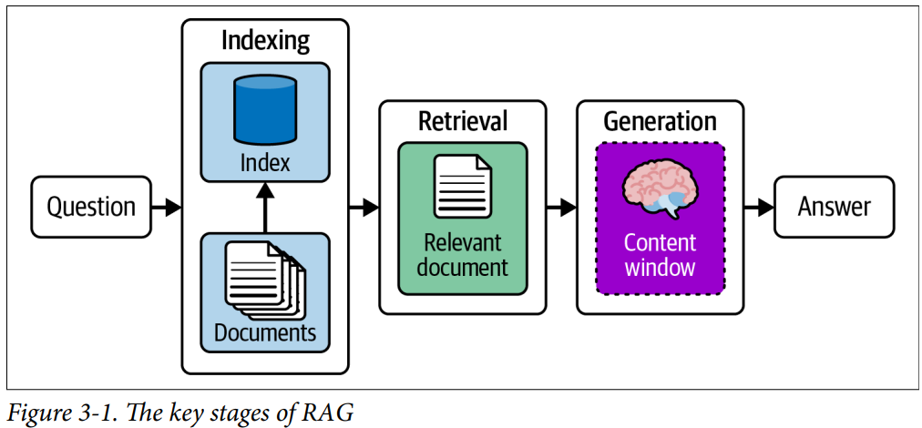
What is RAG(Retrieval-Augmented Generation)?
RAG is automated system to fetch relevant information based on a user’s query, append it as context to the prompt, and then execute the generation request to the LLM.
인덱싱 (Indexing)
외부 데이터 소스를 전처리하고, 데이터의 의미를 나타내는 임베딩을 벡터 저장소(Vector Store)에 저장하여 나중에 쉽게 검색할 수 있도록 만드는 과정
2. 검색 (Retrieval)
사용자의 질문(Query)을 기반으로, 벡터 저장소에 보관되어 있는 관련 임베딩과 데이터를 찾아오는(추출하는) 과정
3. 생성 (Generation)
사용자의 원래 질문(Prompt)과 검색을 통해 찾아낸 관련 문서들을 하나로 결합하여 최종 프롬프트를 만들고, 이를 AI 모델에 보내 예측(답변)을 유도하는 과정

Slide 4
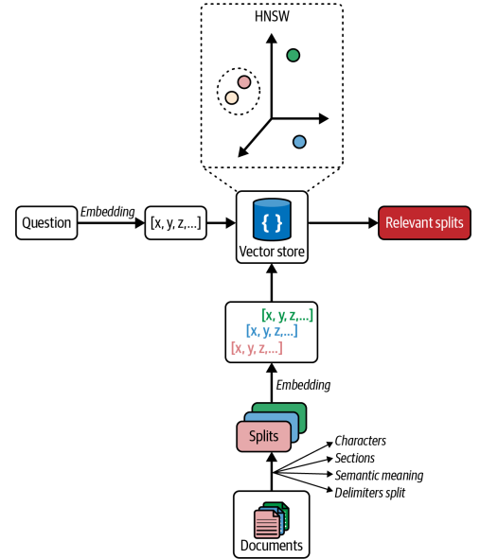
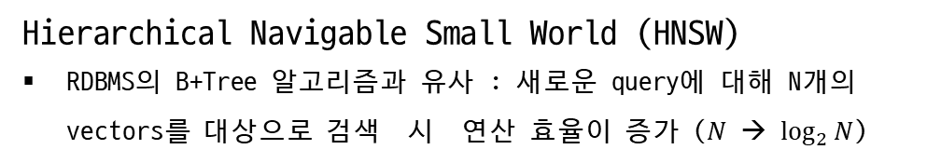
4
Retrieving Relevant Documents
An example flow of indexing documents alongside retrieval of relevant documents from a vector store; the Hierarchical Navigable Small World (HNSW) box depicts calculating similarity of documents against the user’s query
Hierarchical Navigable Small World (HNSW)
RDBMS의 B+Tree 알고리즘과 유사 : 새로운 query에 대해 N개의 vectors를 대상으로 검색 시 연산 효율이 증가 ($N$ → $\log_{2}{N}$)

Slide 5
5
Retrieving Relevant Documents
# ==========================================
# 1단계: 환경 변수 및 인증 정보 설정
# ==========================================
# 1) Supabase 접속 정보 (앞서 확인한 API 주소와 anon 키)
SUPABASE_URL = "https://tllrshlupjcikzaywaqm.supabase.co"
SUPABASE_KEY = userdata.get('supabase')
supabase_client: Client = create_client(SUPABASE_URL, SUPABASE_KEY)
# 2) Groq API 키 설정
YOUR_API_KEY = userdata.get('groq')
os.environ["GROQ_API_KEY"] = YOUR_API_KEY
# ==========================================
# 2단계: 데이터 로드, 분할 및 임베딩 (Ingestion)
# ==========================================
# 문서 로드 및 분할
raw_documents = TextLoader('./test.txt', encoding='utf-8').load()
text_splitter = RecursiveCharacterTextSplitter(chunk_size=1000, chunk_overlap=200)
documents = text_splitter.split_documents(raw_documents)
# 수파베이스와 연동할 HuggingFace 384차원 임베딩 모델 설정
embeddings_model = HuggingFaceEmbeddings(model_name="all-MiniLM-L6-v2")
# Supabase VectorStore에 데이터 Store (인덱싱 및 저장)
db = SupabaseVectorStore.from_documents(
documents=documents,
embedding=embeddings_model,
client=supabase_client,
table_name="documents",
query_name="match_documents" # SQL Editor에 등록한 함수 이름
)

Slide 6
6
Retrieving Relevant Documents
# ==========================================
# 3단계: 검색기(Retriever) 및 프롬프트, Groq LLM 설정
# ==========================================
# 유사한(cosine similarity) 문서 2개를 뽑아오는 리트리버 생성
retriever = db.as_retriever(search_kwargs={"k": 2})
query = 'Who are the key figures in the ancient greek history of philosophy?'
# 프롬프트 템플릿 정의
prompt = ChatPromptTemplate.from_template(
"""Answer the question based only on the following context:
{context}
Question: {question}"""
)
# 초고속 가성비 모델인 Groq(Llama 3) 모델로 교체
llm = ChatGroq(model_name="llama-3.1-8b-instant", temperature=0)
# ==========================================
# 4단계: LCEL @chain 데코레이터를 활용한 효율적인 파이썬 함수 캡슐화 (Generation)
# ==========================================
print("Running RAG system using Groq and Supabase...\n")
@chain
def qa_chain(input_query):
# 1. Retrieval: 질문과 관련된 문서 조각 가져오기
docs = retriever.invoke(input_query)
# 2. Prompt 조립: 질문과 컨텍스트 결합
formatted = prompt.invoke({"context": docs, "question": input_query})
# 3. Generation: Groq LLM을 통해 답변 생성
answer = llm.invoke(formatted)
return answer
# RAG 체인 실행 및 결과 출력
result = qa_chain.invoke(query)
print("[최종 답변 결과]")
print(result.content)
The ancient Greek history of philosophy is a monumental chapter in human intellectual history. Greek philosophers and scientists laid the………..
최종 답변이 안 나오는 이유는?

Slide 7
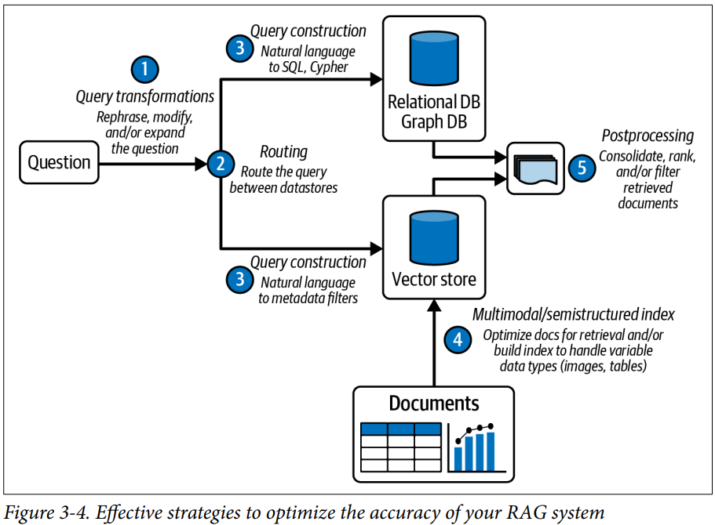
7
How to build a production-ready RAG system?
사용자 입력의 가변성 관리: 사용자마다 다르게 입력하는 질문의 품질(모호함, 오타 등)에 어떻게 대응할 것인가?
쿼리 라우팅(Routing): 다양한 데이터 소스 중 질문에 맞는 적절한 데이터 소스로 쿼리를 어떻게 분류하고 보낼 것인가?
쿼리 언어 변환: 사용자의 자연어 질문을 대상 데이터 소스가 이해할 수 있는 쿼리 언어(예: SQL, NoSQL 쿼리 등)로 어떻게 변환할 것인가?
인덱싱 프로세스 최적화: 텍스트 분할(Text Splitting) 및 임베딩(Embedding) 과정을 어떻게 최적화할 것인가?
후처리 알고리즘： 검색 결과 이후에 후처리 알고리즘을 최적화 단계를 통해 어떻게 답변을 정확히 할 것인가?AI 모델에게 '가장 정확하고, 연관성이 높으며, 깔끔하게 정리된 핵심 정보'만을 주고, 결과적으로 AI가 사용자에게 매우 정확한 최종 답변을 생성하도록 유도）

Slide 8
Contents
Query Transformation
Rewrite-Retrieve-Read
Multi-Query Retrieval
RAG-Fusion
Hypothetical Document Embeddings
Query Routing
Logical Routing
Semantic Routing
Query Construction
Text-to-Metadata Filter
Text-to-SQL

Slide 9
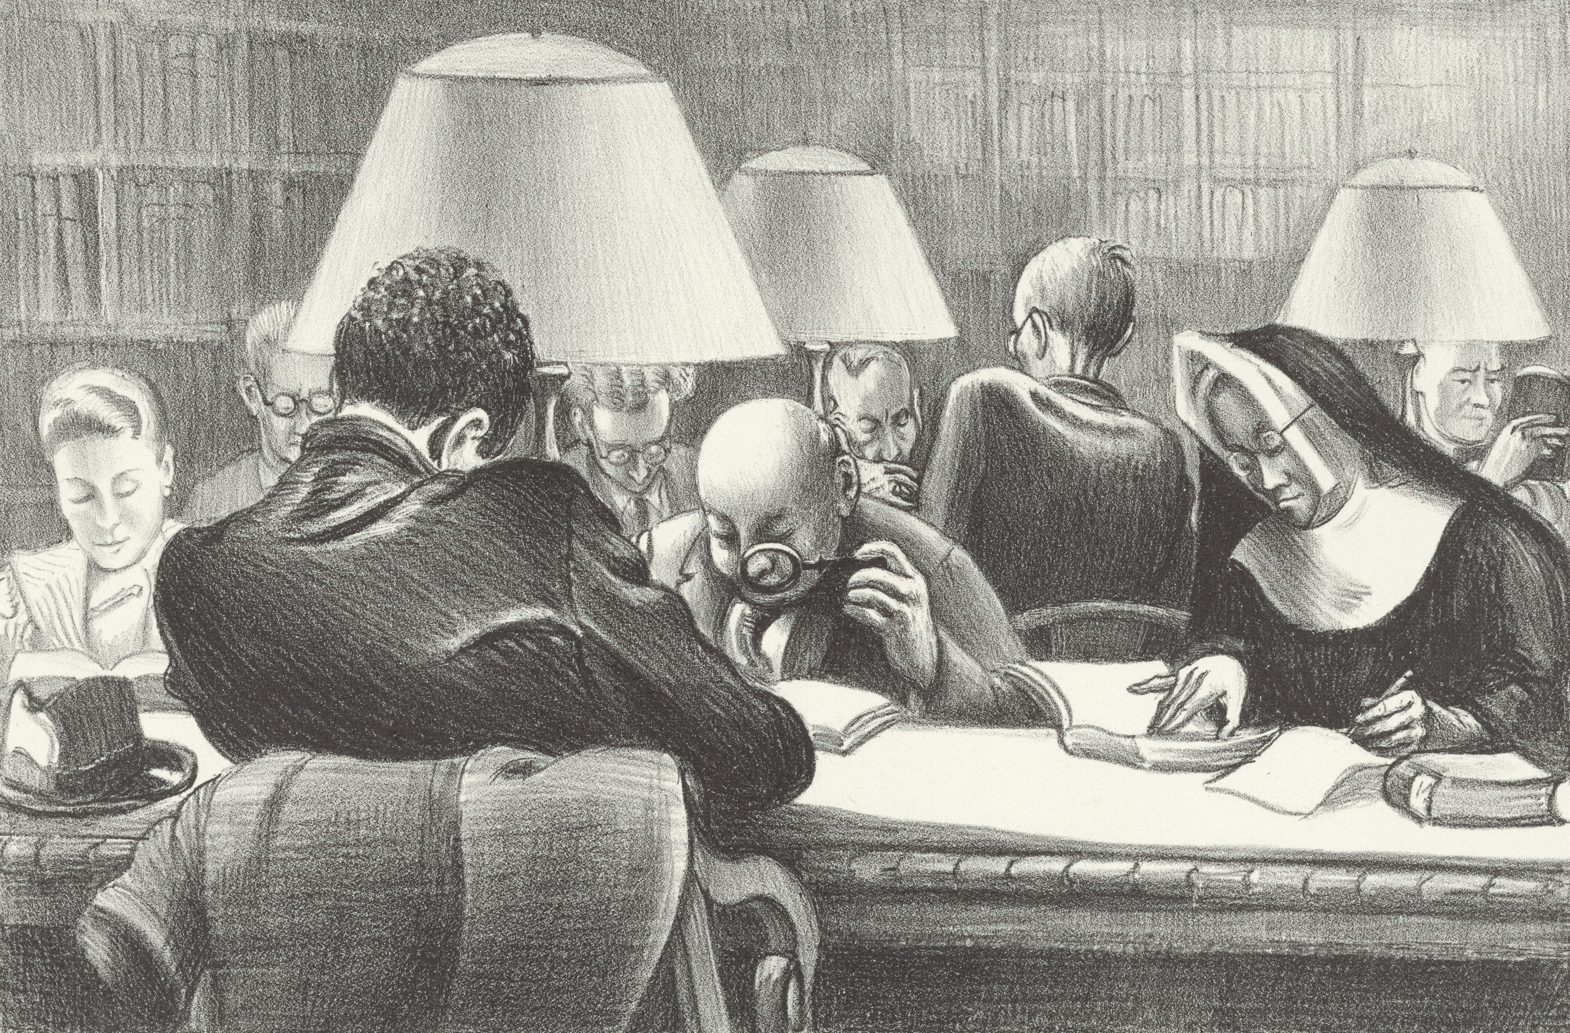
9
질문을 바꾸면, 보이지 않던 정답이 보인다 !
도서관에 모인 여러 사람이 저마다의 시선으로 책을 읽듯, 하나의 질문을 다양한 관점에서 질문하라!
아는 만큼 질문하니 배우자 !

Slide 10
10
Query Transformation
Rewrite-Retrieve-Read
사용자의 Query를 LLM이 1차, 2차,.. 로 변환한 후 벡터스토어에서 조각 문서를 찾아 내기
Multi-Query Retrieval
사용자의 Query를 LLM이 질문을 3~4개의 다른 표현으로 복제한 후 벡터스토어에서 조각 문서를 찾아 내기
RAG-Fusion
Multi-Query Retrieval에서 여러 개의 질문에서 도출된 조각 문서에 랭킹을 부여하여 찾아내기
Hypothetical Document Embeddings
사용자의 질문을 기반으로 가상의 문서(Hypothetical Document)를 LLM이 생성하고, 이 문서를 임베딩하여, 벡터 유사도를 바탕으로 관련 문서를 검색하는 방식

Slide 11
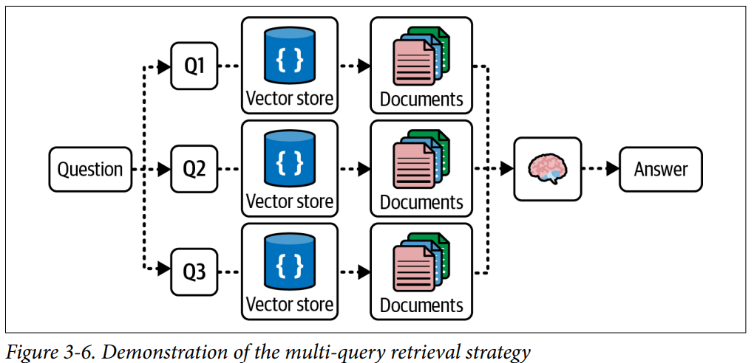
11
Query Transformation
Multi-Query Retrieval
Multi-Query Retrieval는 사용자의 Query를 LLM이 질문을 3~4개의 다른 표현으로 복제한 후 벡터스토어에서 조각 문서를 찾아 내기

Slide 12
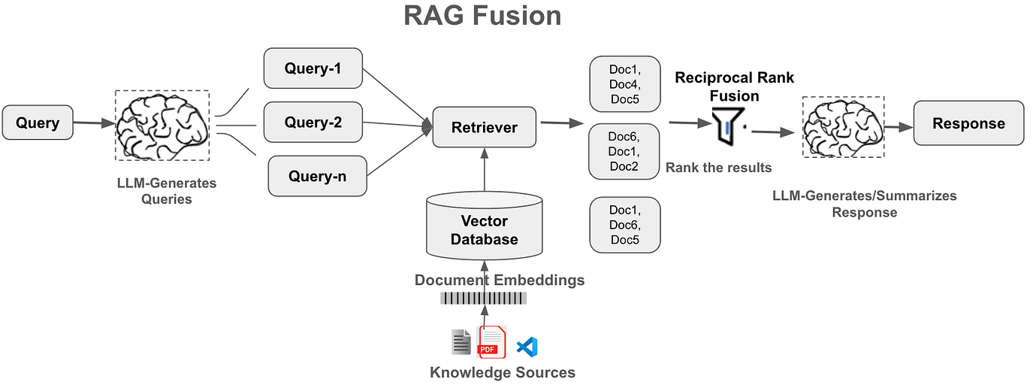
12
Query Transformation
RAG-Fusion
Multi-Query Retrieval에서 여러 개 Query에서 검색한 Documents를 모두 랭킹을 부여하여 각 사용자가 의도한 표현을 정확히 포착하고, 복잡한 쿼리를 효과적으로 탐색하며, 검색되는 문서의 범위를 넓혀 뜻밖의 유용한 발견을 가능하게 하는 알고리즘이 RAG-Fusion
source : https://github.com/langchain-ai/rag-from-scratch

Slide 13
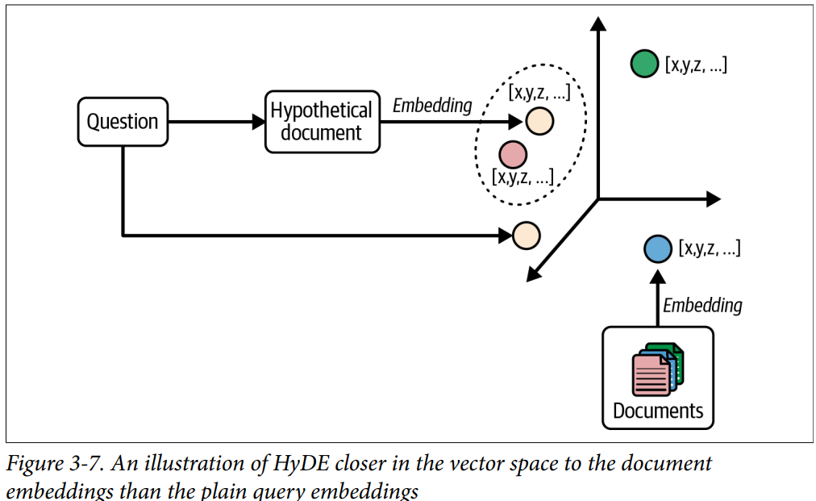
13
Query Transformation
Hypothetical Document Embeddings
검색할 때 원래 질문인 🟠 연주황색 원을 그대로 사용하는 것보다,
LLM을 거쳐 만들어진 가짜 답변인 🔴 연빨간색 원을 사용하면,
진짜 정답 문서들(🟢🟢🟢)이 모여 있는 곳으로 훨씬 더 가깝게 접근할 수 있어
검색 정확도가 높아지는 알고리즘

Slide 14
14
Summary : Query Transformation
왜 쿼리를 변형할까?
사용자가 던진 날것(Raw) 그대로의 질문은 검색 엔진(Vector Store)이 이해하기에 너무 짧거나, 군더더기가 많거나, 문맥이 빠져 있을 수 있으니 LLM을 필터이자 확장기로 사용하여 검색하기 가장 좋은 최적의 상태로 변형하는 것
실무 RAG 시스템 구축 시 가장 자주 쓰이는 패턴 (Prompt 가이드)
노이즈 제거 (Removing irrelevant text): "안녕하세요, 혹시 다름이 아니라 2026년 연말정산 프로세스에 대해 알고 싶어서 문의 드리는데..."에서 인사말이나 불필요한 수식어를 깎아내고 2026 연말정산 프로세스라는 핵심 키워드만 남겨라!
대화 맥락 반영 (Grounding with past history): 사용자가 이전에 "샌프란시스코(SF) 날씨 어때?"라고 묻고, 이어서 "그럼 LA는?"이라고 했다면, 컴퓨터는 LA의 무엇을 묻는지 알 수 없습니다. 이전 대화 맥락을 합쳐 LA 날씨라는 온전한 질문으로 복원하라!(ConversationalRetrievalChain)
검색망 넓히기 (Casting a wider net): Multi-Query와 RAG-Fusion의 원리로 유의어나 연관 질문들을 여러 개 생성해 냄으로써 단 한 번의 검색으로는 놓칠 수 있었던 정답 문서들을 촘촘하게 찾아내라!

Slide 15
Contents
Query Transformation
Rewrite-Retrieve-Read
Multi-Query Retrieval
RAG-Fusion
Hypothetical Document Embeddings
Query Routing
Logical Routing
Semantic Routing
Query Construction
Text-to-Metadata Filter
Text-to-SQL

Slide 16
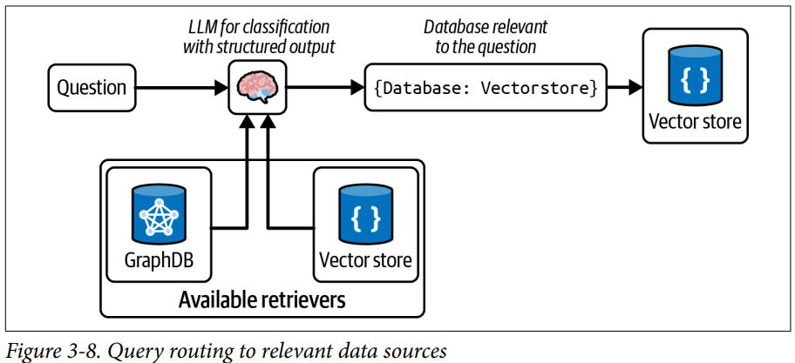
16
Query Routing
Logical Routing
LLM의 '추론 능력'을 활용해 정해진 규칙대로 길을 찾는 방식으로 Pydantic이나 Literal을 활용해 결과물의 선택지(스키마)를 엄격히 제한한 뒤 다시 LLM에게 "사용자 질문을 분석해서 이 형식에 맞춰 답해라"고 명령(Function Calling)
장점: 복잡한 조건문, 비즈니스 로직, 혹은 데이터 구조에 맞춘 정교하고 정밀한 분기가 가능
단점: LLM을 거쳐야 하므로 답변 속도가 상대면으로 느리고, API 비용이 발생
적합한 상황: 데이터 소스의 종류가 명확하게 정해져 있고, 단순 단어 비교 이상의 깊은 문맥 판단이 필요한 경우
사용자의 질문이 들어오면 LLM이 먼저 질문의 의도와 문맥을 분석한 후 여러 데이터 소스(관계형 DB, 그래프 DB, 벡터 DB 등) 중 가장 적합한 곳으로 길을 안내(Routing)한 뒤에 검색을 수행

Slide 17
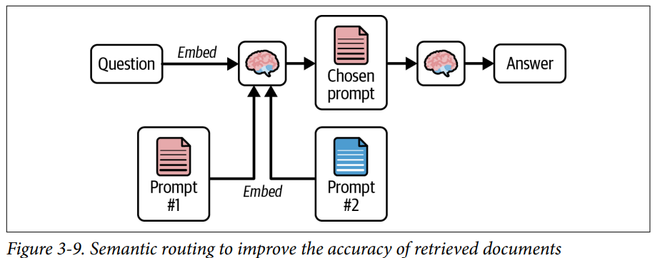
17
Query Routing
Semantic Routing
LLM 없이 각 목적지(DB)를 대표하는 여러 개의 샘플 질문(Example Prompts)들을 벡터화하여 벡터 DB에 미리 저장한 후 사용자의 질문 벡터가 들어오면 이 샘플질문들과 코사인 유사도로 1:N 비교해 해당 DB를 찾기
장점: LLM의 추론 과정을 생략하므로 속도가 압도적으로 빠르고(밀리초 단위), 비용이 거의 들지 않음
단점: 정해진 샘플 문장들과의 '유사성'에만 의존하므로, 복잡하고 정교한 조건부 분기는 어려움
적합한 상황: 자주 들어오는 질문 패턴이 명확히 갈려있고, 비용 절감과 빠른 응답 속도가 최우선인 경우

Slide 18
18
Contents
Query Transformation
Rewrite-Retrieve-Read
Multi-Query Retrieval
RAG-Fusion
Hypothetical Document Embeddings
Query Routing
Logical Routing
Semantic Routing
Query Construction
Text-to-Metadata Filter
Text-to-SQL

Slide 19
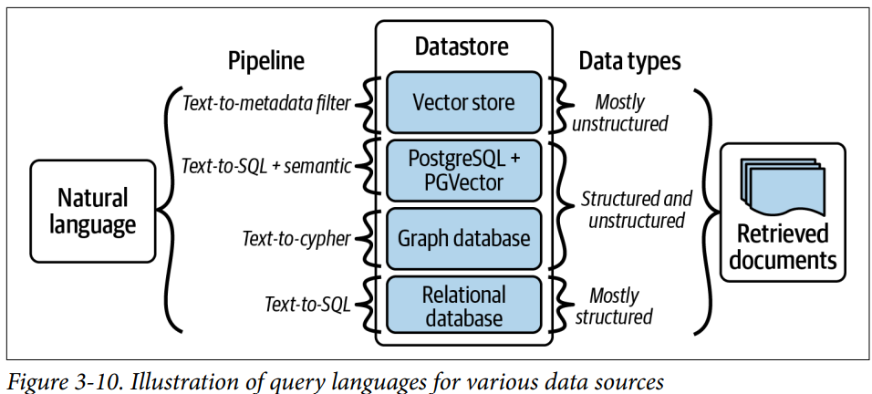
19
Query Construction
Text-to-Metadata Filter
원본데이터를 임베딩할때 본문과 메타데이터가 저장되면 데이터에 미리 꼬리표(태그)가 붙게 되어, 나중에 검색할 때 단순 텍스트 유사도 검색만 쓰지 말고 이 그 꼬리표를 기준으로 필터링하는 메타데이터 필터링 !
“What are movies about aliens in the year 1980?” This question contains an unstructured topic that can be retrieved via embeddings (aliens), but it also contains potential structured components (year == 1980).

Slide 20
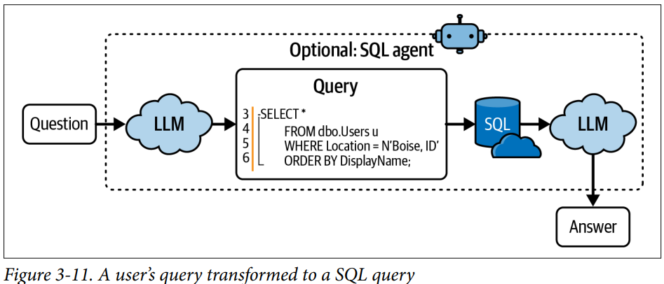
20
Query Construction
Text-to-SQL
사용자의 질문을 우리 데이터베이스의 언어(Dialect)에 맞는 SQL 쿼리로 변환한 후 데이터베이스에서 해당 쿼리를 실행하지만 유의할 점은, 사용자 입력으로부터 LLM이 생성한 임의의 SQL 쿼리를 데이터베이스에서 그대로 실행하는 것은 실제 운영 애플리케이션(Production)에서 매우 위험
from langchain_classic.chains import create_sql_query_chain

Slide 21
21
Summary
"문서들을 벡터로 변환/저장하고, 질문과 비슷한 걸 뽑아서 LLM에 넘겨준다."는 기본적 RAG 구조는 실제 서비스(Production)환경에서 많은 한계에 부딪히는데 실제 사용자가 만족할 만한 강력한 RAG 시스템을 만들려면;
Query Transformation (쿼리 변환): 사용자가 애매하게 질문했을 때, LLM이 검색을 더 잘할 수 있도록 질문을 구체적인 여러 개로 쪼개거나 다른 표현으로 재 작성하는 기술
Query Construction (쿼리 구성): 질문을 단순 텍스트 검색에만 쓰는 게 아니라, Text-to-Metadata Filter나 Text-to-SQL처럼 데이터베이스가 완벽하게 이해할 수 있는 형태(구조화된 쿼리)로 빌드하는 기술
Query Routing (쿼리 라우팅): 질문이 들어왔을 때 "이건 SQL DB로 보내야 할까? 아니면 Vector DB(문서)로 보내야 할까?"를 LLM이 판단하여 적절한 데이터 소스로 길을 찾아주는 기술
Indexing Optimization (인덱싱 최적화): 데이터를 저장할 때부터 메타데이터를 잘 정제하고, 중복을 제거하며, 검색 속도와 정확도를 높일 수 있도록 데이터 구조를 최적화하는 기술

